Slide 1
Introduction (Suite)

Slide 2
Objectifs de la séance
Comment représenter et stocker une image numérique en mémoire ?
Quels sont les principaux types de représentations d’images ?
Quels sont les formats d’images les plus connus ?
Quels sont les types des opérations de traitement d’images ?

Slide 3
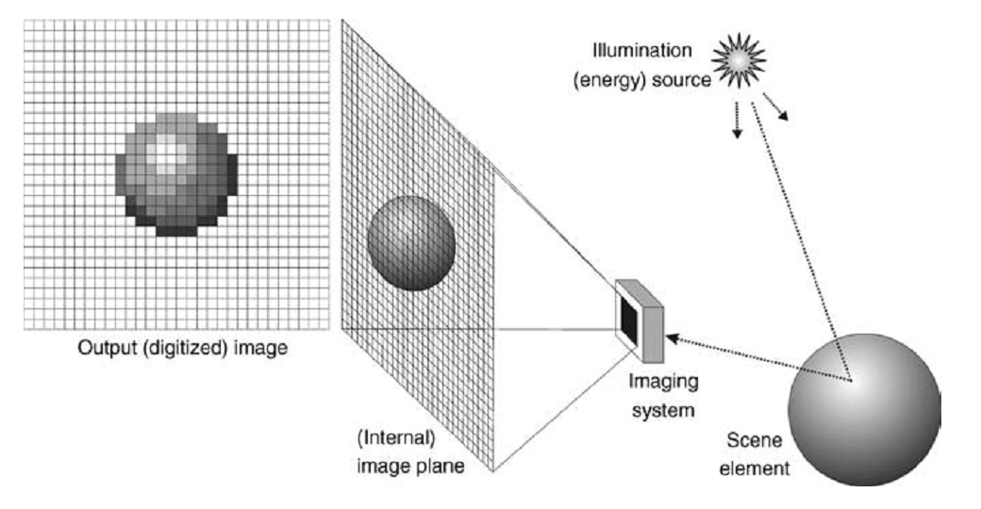
L’acquisition des images

Slide 4
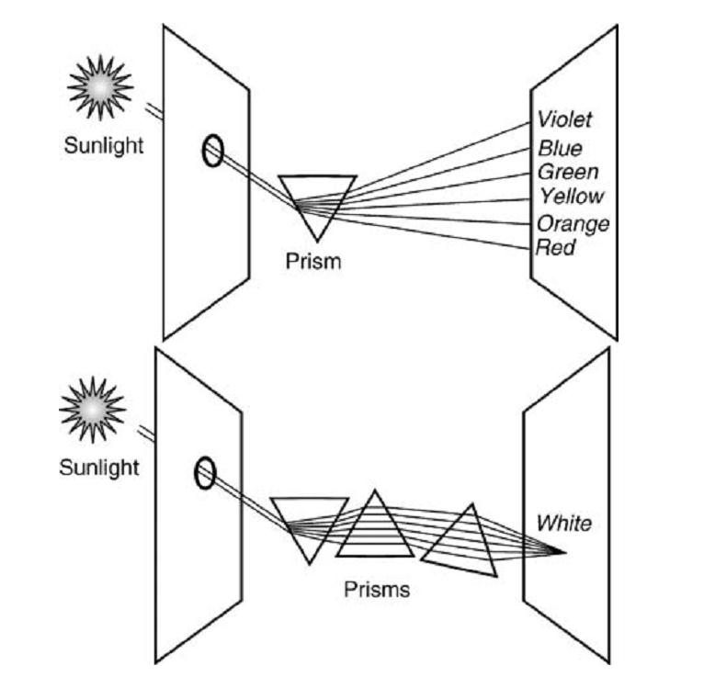

Slide 5
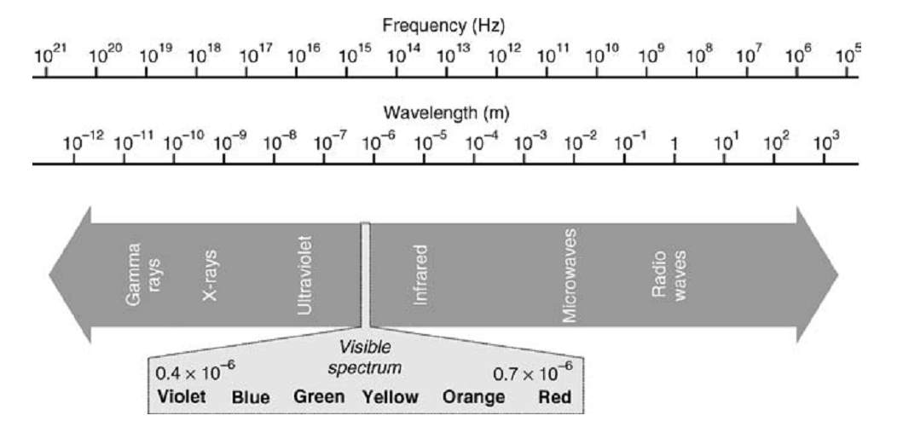
Le rayonnement électromagnétique

Slide 6
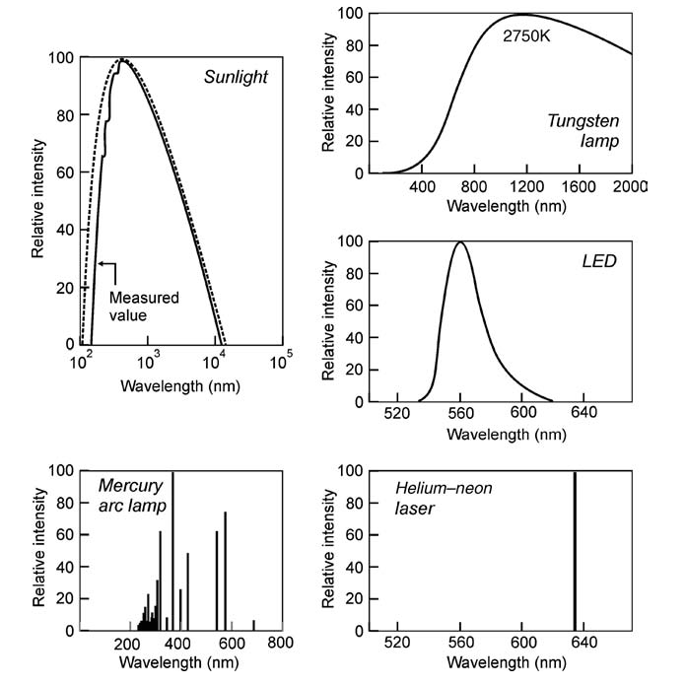
Lumière : Spectre de fréquences
Notes:
The radiance (physical power) of a light source is expressed in terms of its spectral power distribution (SPD). Figure 5.5 shows examples of SPDs of physical light
sources commonly found in imaging systems: sunlight, tungsten lamp, light-emitting diode (LED), mercury arc lamp, and helium–neon laser. The human perception of
each of these light sources will vary—from the yellowish nature of light produced by tungsten light bulbs to the extremely bright and pure red laser beam

Slide 7
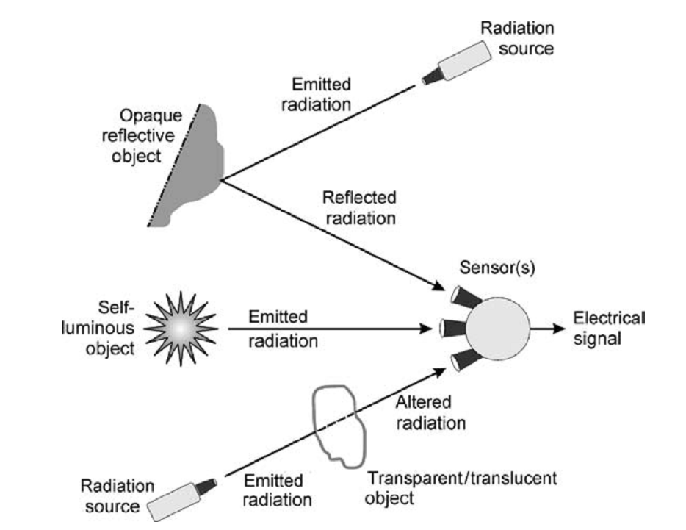
Types d’images selon l’acquisition
Images d’émission
Images de réflexion
Images d’absorption

Slide 8
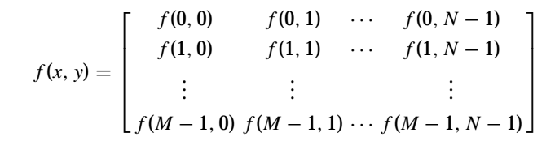
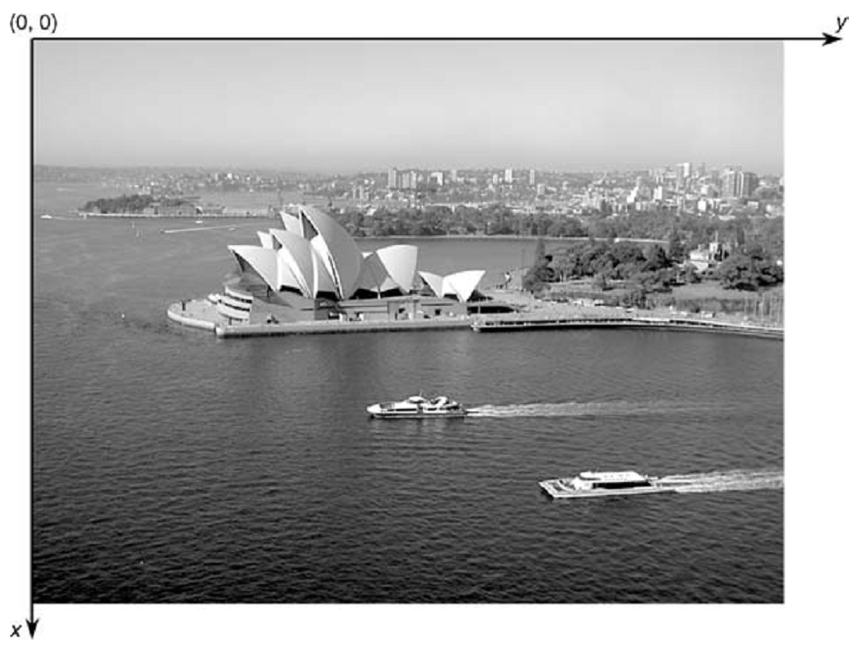
La représentation numérique des images

Slide 9
La valeur f(x₀,y₀) est dite l’intensité ou bien le niveau de gris de l’image au pixel f(x₀,y₀)
Généralement la valeur f(x₀,y₀) varie entre 0 et 1 pour les données de type double et entre 0 et 255 pour les données de type uint8

Slide 10
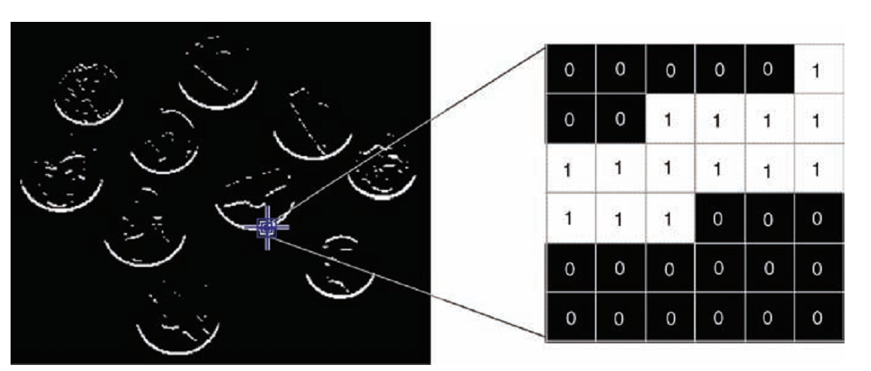
Les images binaires (1-bit)
1 bit par pixel,

Slide 11
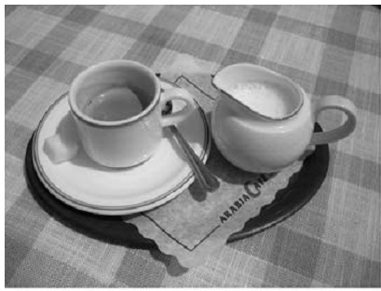
Les images en niveau de gris (8-Bit)
Dites aussi les images monochromatiques
8 bits per pixel
0 correspond au noir
255 correspond au blanc
Les valeurs intermédiaire décrivent les niveaux de gris

Slide 12
Les Images couleurs
Deux représentations sont souvent utilisées :
RGB : 24-Bit
La représentation indexée

Slide 13
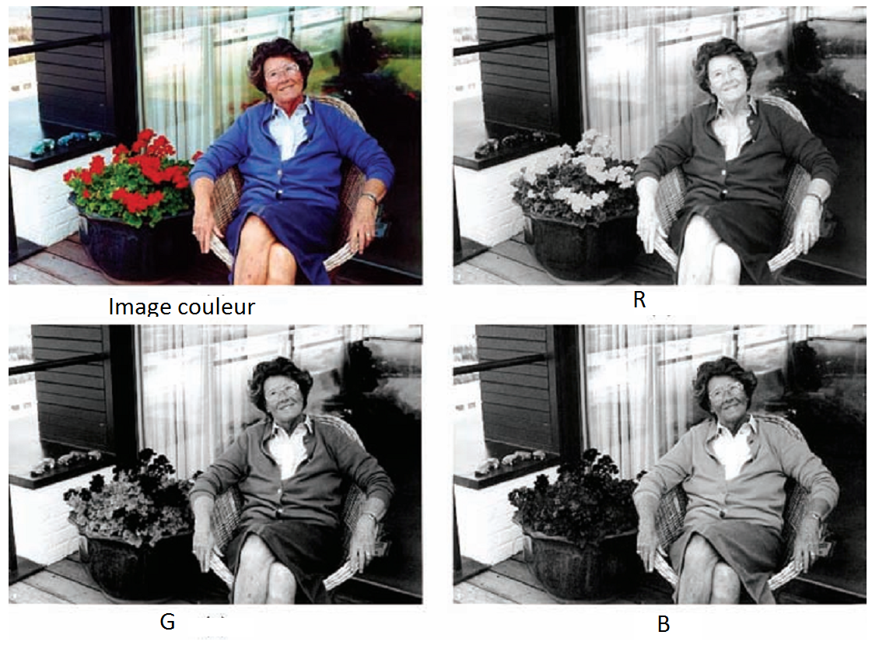
Les Images couleurs (suite)
Les image RGB : 24 bits en général
2²⁴ couleurs (16,777,216, 16 million ou bien16 M combinaisons de couleur)

Slide 14
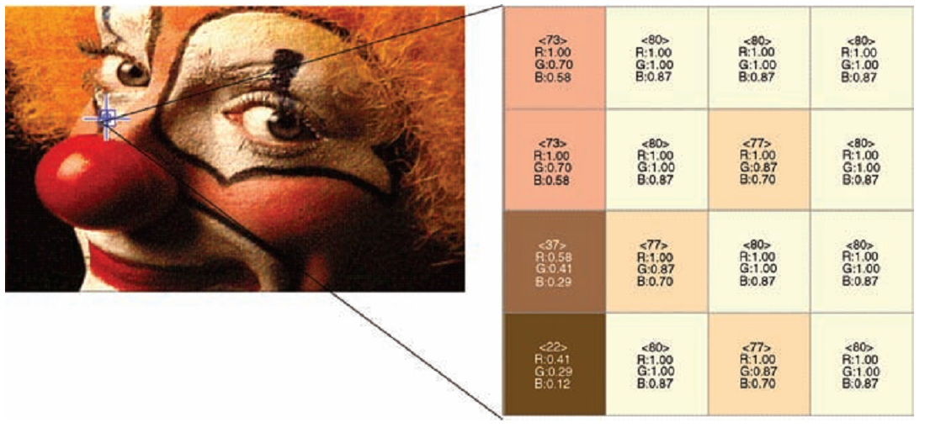
Les Images couleurs (suite)
Les images à couleur indexée
Chaque pixel contient un indice vers une couleur dans une palette (color map)

Slide 15
Les formats des fichiers images
Entête + données:
Entête (Header): information concernant le type de données, nombre de bits par pixel, type de compression, paramètres de décodage, …
Données (Data)
Formats les plus connus :
PPM : portable pixmap
PGM : portable graymap
PBM : portable bitmap
BMP : Microsoft Windows Bitmap
JPEG : Joint Photographic Experts Group
GIF : Graphics Interchange Format
TIFF : Tagged Image File Format
...

Slide 16
Les opérations sur les images
Les opérations dans le domaine spatial
Les opérations orienté pixel (les opérations globales)
Les opérations orientées voisinage
Les opérations multi-images.
Les opérations dans le domaine transformé (fréquentiel, ondelette,…)

